Slide 1
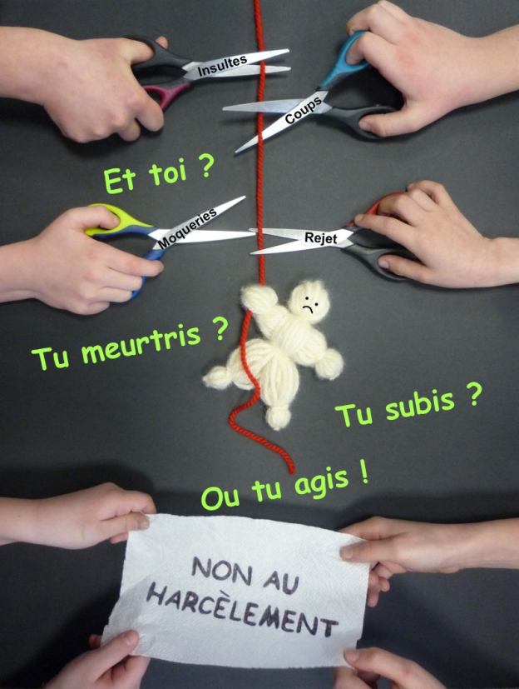
NON AU HARCELEMENT
Concours organisé par le ministère.
Projet de la classe de CM2
de Carole Pilard
Ecole J Moulin Ronchin 2017

Slide 2
POINT DE DEPART DU PROJET
Les vidéos lauréates du concours 2015-16 « NON AU HARCELEMENT »,
présentées lors de la journée nationale contre le harcèlement scolaire (3 Novembre 2016)
Questions des élèves :
- « c’est des histoires vraies »?
« Pourquoi on regarde ces vidéos »?
« Qui a réalisé ces vidéos »?
« NOUS AUSSI ON PEUT LE FAIRE? »

Slide 3
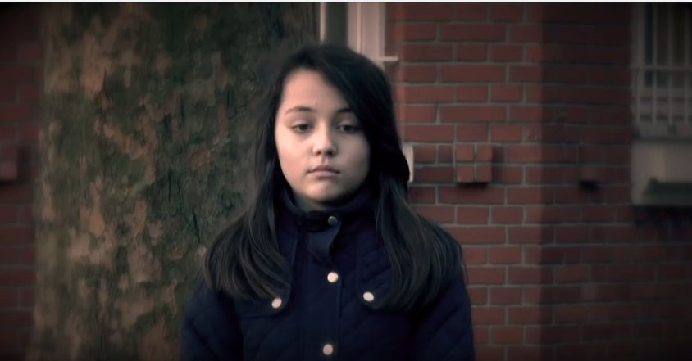
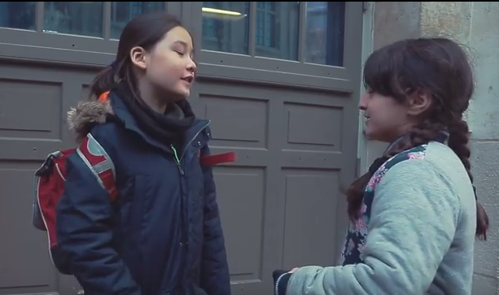
Les 2 vidéos lauréates 2015-16
Prix « Non au harcèlement » 2016 - catégorie meilleure vidéo 6e / 5e
https://www.youtube.com/watch?v=-umzKxSG4Ro
Prix « Non au harcèlement » 2016 - catégorie meilleure vidéo cycle 3
https://www.youtube.com/watch?v=2sRaSaXuza8

Slide 4
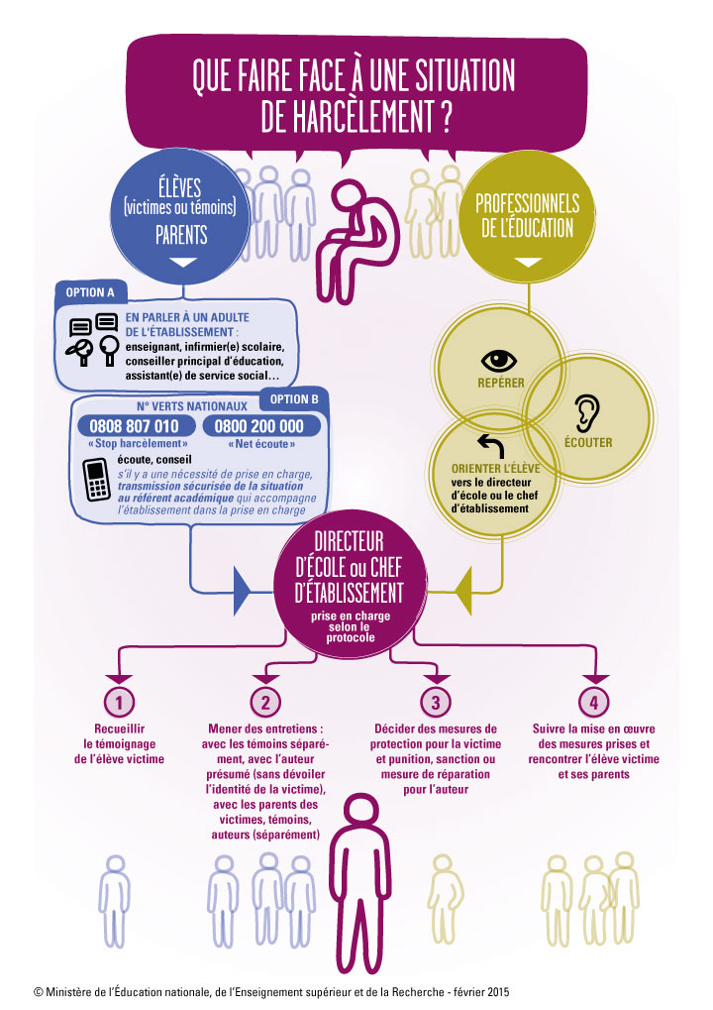
SITE MINISTERIEL
http://www.nonauharcelement.education.gouv.fr/

Slide 5
SITE EDUSCOL - Concours
http://eduscol.education.fr/cid72752/prix-non-au-harcelement-2016-2017.html
Les modalités du concours : - Réaliser une affiche ou une vidéo de 2 minutes en mentionnant le numéro vert 3020 ou le site ministériel NON AU HARCELEMENT. - Proposer un projet au sein de son école autour du harcèlement.

Slide 6
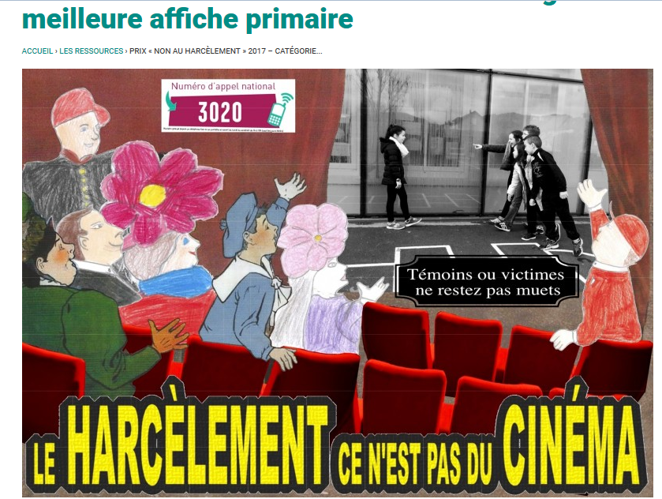
http://www.nonauharcelement.education.gouv.fr/ ressources/outils
Les affiches lauréates 2016-17

Slide 8
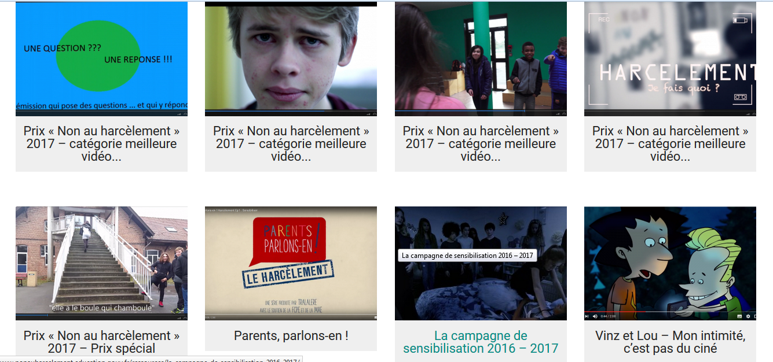
Les vidéos lauréates 2016-17

Slide 9
AUTRE RESSOURCE

Slide 10
EDUCATION MORALE ET CIVIQUE : programmes
4 grands axes où sont déclinés objectifs et enseignements:
La sensibilité : soi et les autres
Le droit et la règle : des principes pour vivre avec les autres
Le jugement : penser par soi-même et avec les autres
L’engagement : agir individuellement et collectivement

Slide 11
LANGAGE ORAL : Le débat argumentatif
Exposer une courte argumentation pour exprimer et justifier un point de vue et des choix personnels.
S’affirmer dans un débat sans imposer son point de vue aux autres et accepter le point de vue des autres.

Slide 12
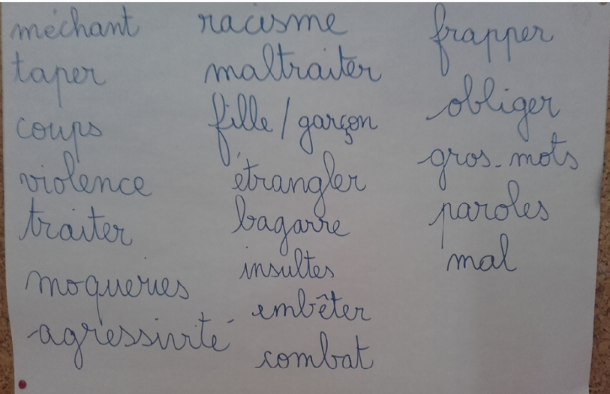
LE PROJET : REALISATION DE LA VIDEO LES DIFFRENTES PHASES
1 - Représentation initiale des enfants

Slide 13
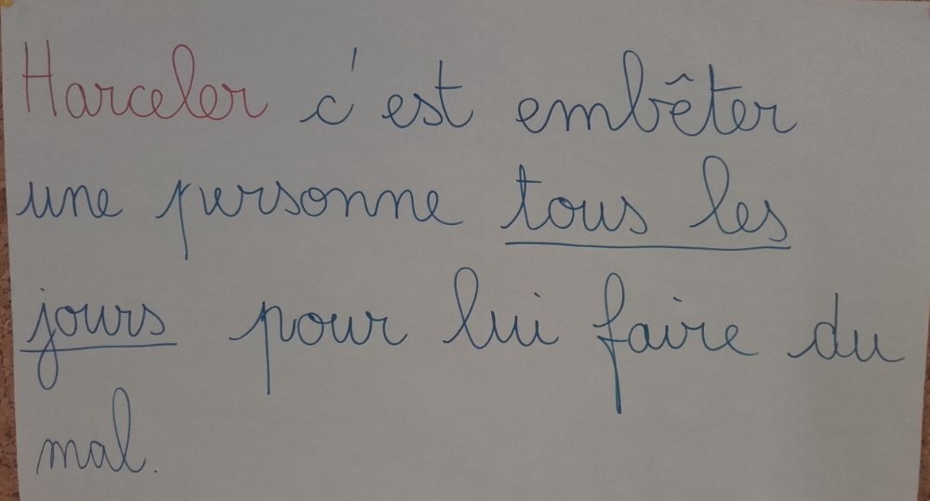
2 - Définition du HARCELEMENT
Affichage de la classe

Slide 14
3 - La construction du scénario
Analyse des vidéos.
Mise en valeur de 3 entrées : - le harceleur - le harcelé - les pistes pour lutter contre le harcèlement.

Slide 15
4 – L’écriture du scénario
Choisir une entrée.
Trouver des situations :
Le harceleur : lister des endroits
Le harcelé : travailler sur les émotions
Les solutions : les pistes pour rompre le silence.
Jouer les saynètes
Présenter aux autres son scénario
Débattre, faire évoluer et choisir le scénario
Faire les prises de vue
Monter les différents scénettes

Slide 16
5 – Les films 1/2

Slide 17
5 – Les films 2/2

Slide 18
PRESENTATION DU FILM AUX PARENTS - DEBAT
Les films ont été présentés aux parents en janvier 2017 à l’auditorium de Ronchin. 16 familles sur 19 ont participé à cette soirée animée par Carole Pilard.
Projection des 2 films ; la version courte (2’ minutes pour le concours) et la version longue (12’).
Des questions pour lancer le débat :
« Voir un film réalisé par vos enfants permet-il d’aborder le sujet ? »
« Avez-vous déjà parlé de harcèlement avec vos enfants? »….
Réactions des parents à la sortie :
« Je suis fière de mon fils »
« Impressionnant de travailler avec nos enfants sur des sujets aussi sérieux »….

Slide 19
PRESENTATION DU FILM A TOUTES LES CLASSES DE L’ECOLE - CONCOURS D’AFFICHES
Préparation des questions pour animer le débat dans les classes en fonction de l’âge des enfants.
« Que ressent la victime, Léa ? »
« Est-ce que Léa a encore des amies ? » Pourquoi ?
« Qu'est-ce que vous feriez si vous étiez témoin de harcèlement ? ».....
Visionnage du film
Le Débat dans la classe animé par 2 enfants de la classe de Carole Pilard
Présentation des modalités du concours d’affiches.

Slide 20
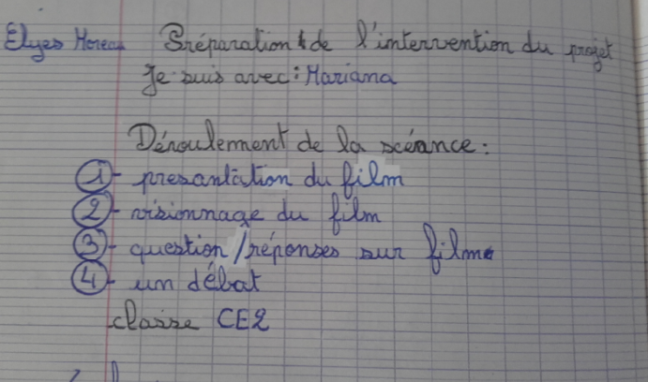
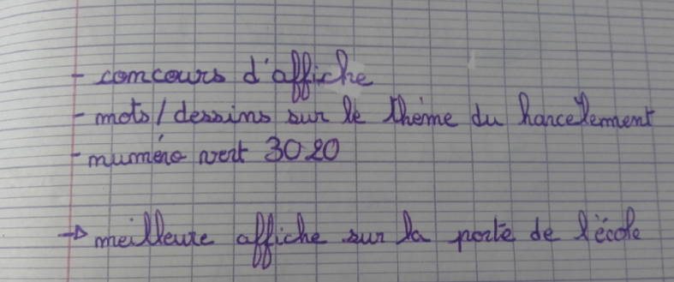
Les photos

Slide 21
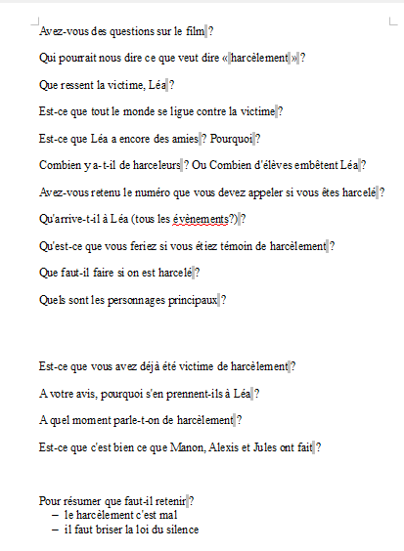
Questions préparées par les élèves :

Slide 22
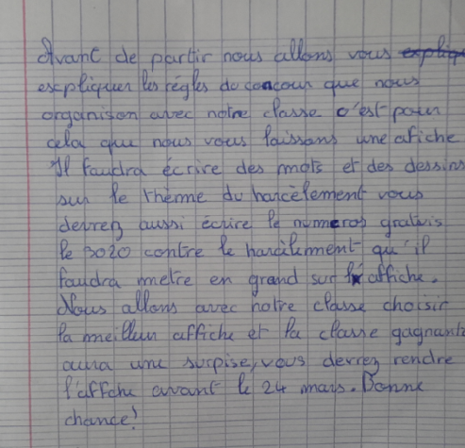

Slide 23
La cahier des charges
Feuille de format imposé
Pas de photo, uniquement des dessins ou compositions plastiques
Texte.
Numéro de téléphone du service HARCELEMEMENT obligatoire 3020
La classe gagnante aura :
Son affiche accrochée sur la porte de l’entrée de l’école.
Une surprise : 2 livres sur le harcèlement et des bonbons.

Slide 24
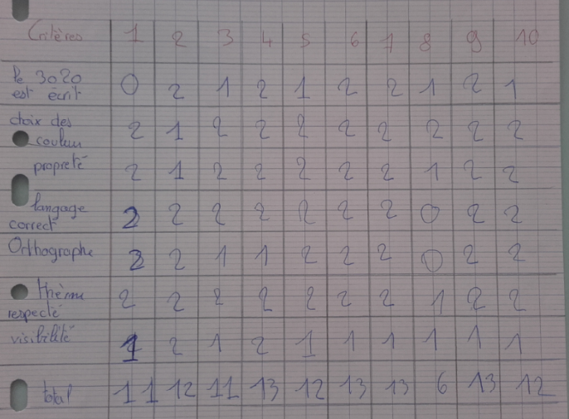
élaborés par l’ensemble des élèves de la classe pour noter les affiches des classes participantes.
Les critères de réussite
Le doc

Slide 25
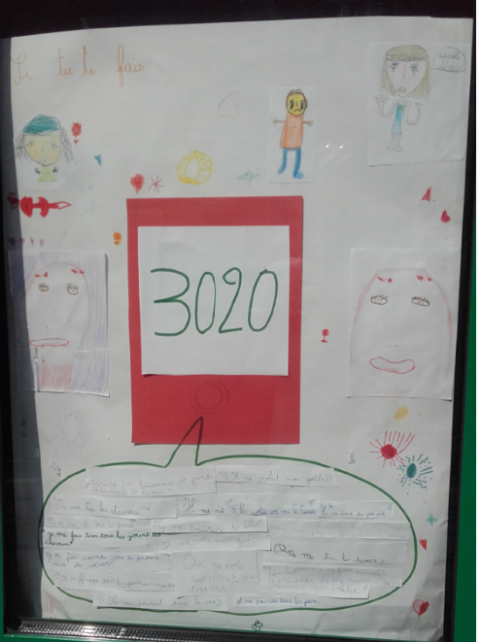
L’affiche gagnante : une classe de CP

Slide 26
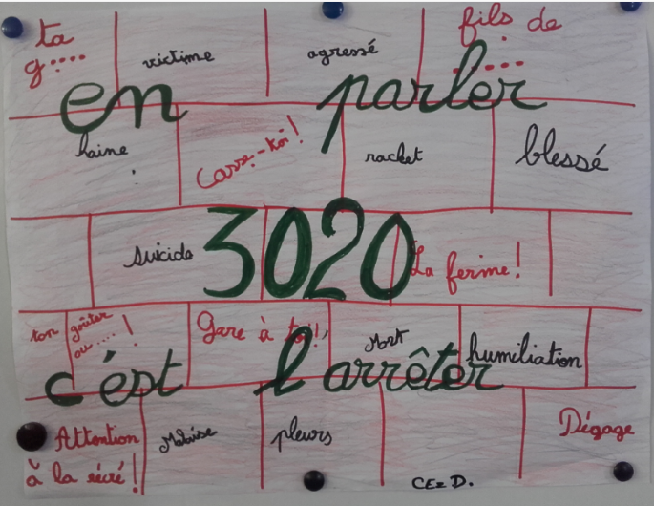
Les autres affiches

Slide 27
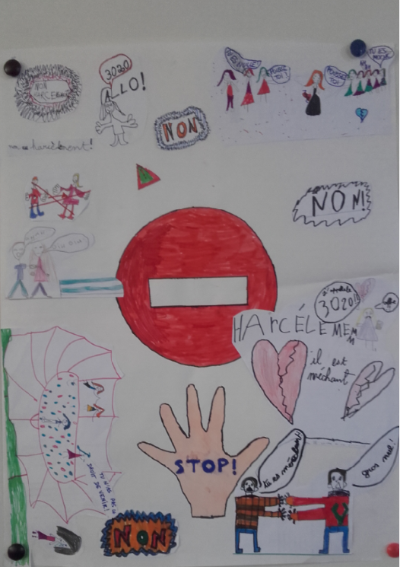

Slide 28
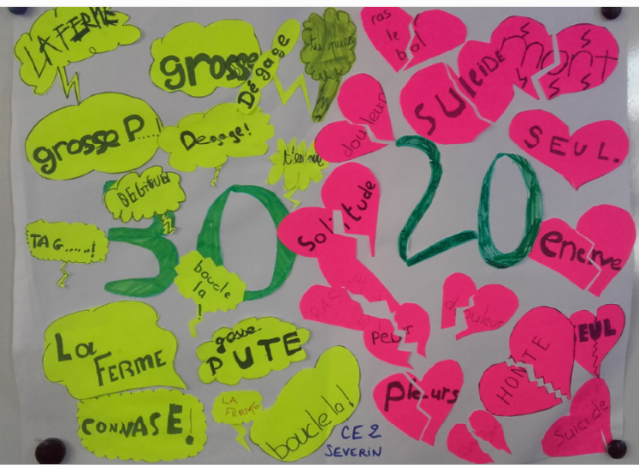

Slide 29
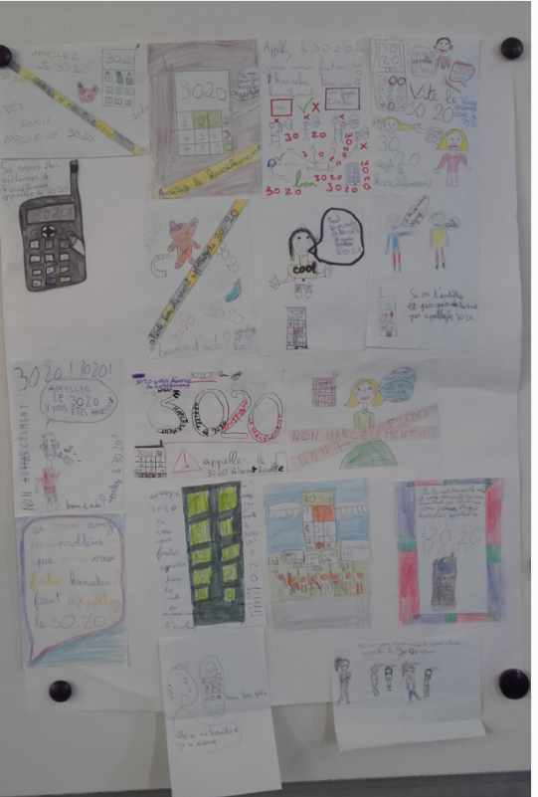

Slide 30
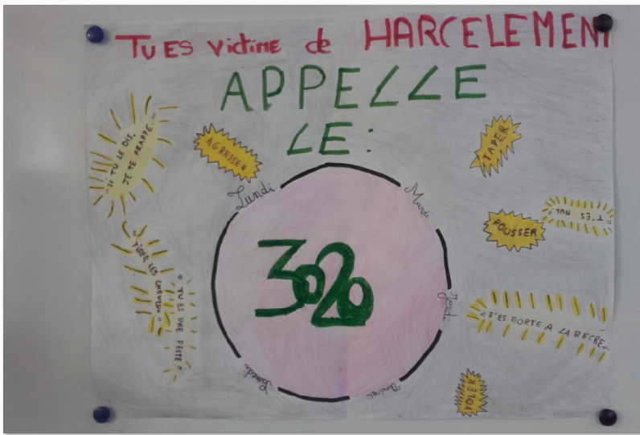

Slide 31
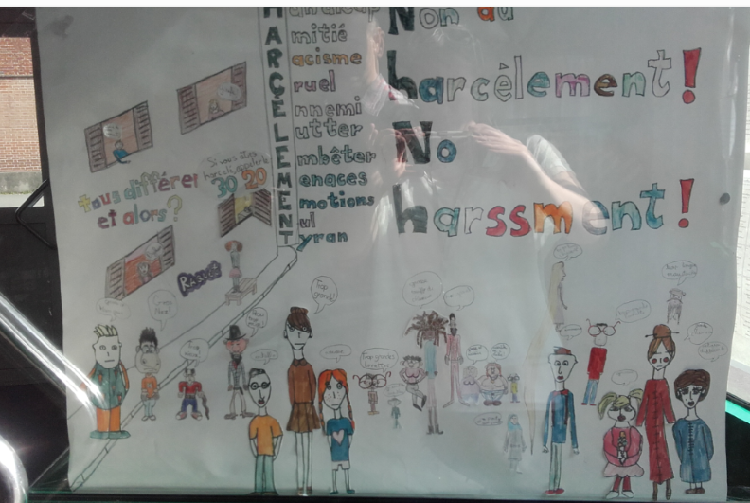

Slide 32
CROISEMENTS AVEC LES AUTRES DISCIPLINES
Langage oral : savoir s’exprimer dans un langage syntaxiquement correct.
Langage écrit : production de scénarios. Production d’articles dans le journal de l’école
Mathématiques : calcul de pourcentage pour exploiter les résultats du concours d’affiche.
Découverte du monde :
- La structuration du temps
- Les outils numériques (appareil photo, caméra, les montages,…)
Les arts visuels :
- Lecture d’images
- Composition plastique (affiche)

Slide 33
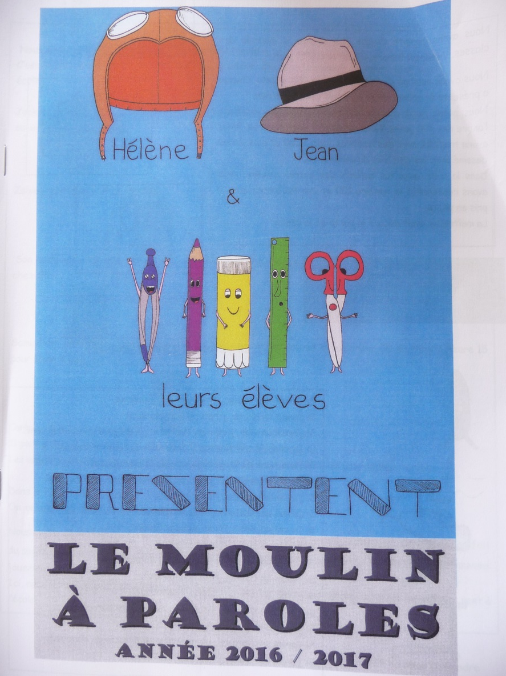
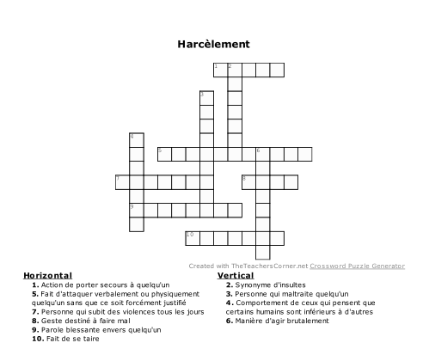
Réalisation de mots croisés dans le journal de l’école

Slide 34
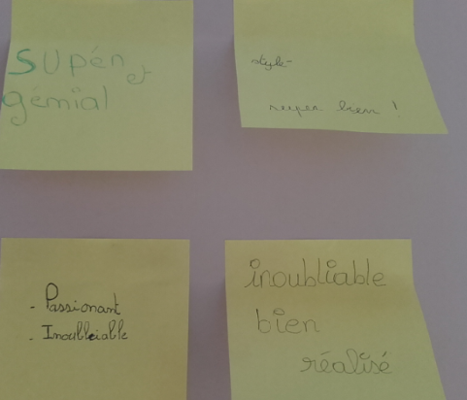
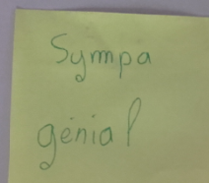
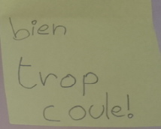
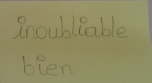
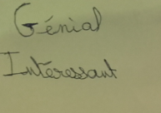
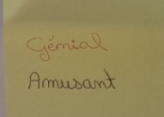
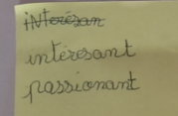
Mots des élèves

Slide 35
Sensibilité
Les sentiments
Confiance
Jugement
Ouverture sur les autres
Respect
Mise en mots
Estime de soi
Cohésion de classe
Ecoute
Engagement dans un projet commun
Bienveillance
Mots de l’enseignante
Droit et Devoir

Slide 36
« NON AU HARCELEMENT »
Ce projet a été le fil conducteur de cette année en classe deCM2.
Il a permis de travailler tout au long de l’année les compétences et connaissances attendues en EMC : apprendre à débattre, argumenter, les notions de droit, de devoir, le respect, l’égalité F/G….
NATHALIE CAMPS JUIN 2017

